Slide 1

DESKTOP APP "TRAVEL AGENCY"
Software Design Document
Batir Daniel
PAPP1941

Slide 2

Scopul documentului
Conținutul documentului
Modelul datelor:
Structuri de date globale
Structuri de date de legătură
Structuri de date temporare
Formatul fișierelor utilizare
Modelul arhitectural și modelul componentelor
Arhitectura aplicației
Diagrama de arhitectură
Descrierea componentelor
Restricțiile de implementare
Interacțiunea dintre componente
Modelul interfeței cu utilizatorul
Succesiunea interfețelor
Ferestrele aplicației
Fereastra de start
Fereastra aplicatiei propriu-zisa(AppView)
Fereastra de rezultate (ResultsView)
Elemente de testare
Componente critice
Alternative
1
2
2
3
3
3
3
4
4
5
5
6
6
7
7
8
8
9
9
10
Cuprins

Slide 3
Scopul documentului
Scopul documentului SDD (Specificație de proiectare software) pentru aplicația Travel Agency ar fi de a oferi o descriere detaliată a modului în care aplicația va fi construită și cum va funcționa. Acest document ar include informații despre funcționalitatea aplicației, interfața utilizatorului, cerințele tehnice și orice alte aspecte relevante pentru proiectare și dezvoltare. Acesta ar fi utilizat de echipa de dezvoltare și orice alți parteneri sau stakeholder-i implicați în proiect pentru a asigura că toată lumea are aceeași înțelegere despre cum va fi construită și cum va funcționa aplicația.
1

Slide 4
Continutul documentului
DOCUMENTUL CONTINE PATRU PARTI:
Protecting species under the threat of extinction
MODELUL DATELOR
DESCRIE STRUCTURA ȘI RELAȚIILE DINTRE DIFERITELE SETURI DE DATE UTILIZATE DE APLICAȚIE
MODELUL ARHITECTURAL ŞI MODELUL COMPONENTELOR
DESCRIE MODUL ÎN CARE DIFERITELE COMPONENTE ALE APLICAȚIEI SUNT ORGANIZATE ȘI INTERACȚIONEAZĂ ÎNTRE ELE
MODELUL INTERFAŢA CU UTILIZATORUL
INCLUDE DETALII DESPRE CUM VA ARĂTA ȘI SE VA COMPORTA APLICAȚIA PENTRU UTILIZATORI
ELEMENTE DE TESTARE
CONŢINE O SERIE DE ORIENTĂRI DE TESTARE
Presentations are communication tools that can be demonstrations, lectures, speeches, reports, and more.
2

Slide 5

MODELUL DATELOR :
AGENT
CLIENT
REZERVARE
OFERTĂ TURISTICĂ
informații despre agentul care gestionează rezervările și ofertele turistice
informații despre clientul care face rezervările.
informații despre rezervarea efectuată de un client, cum ar fi data, numărul de persoane și prețul total.
informații despre pachetul turistic, cum ar fi destinația, perioada, prețul și serviciile incluse.
3

Slide 6

Structuri de date de legătură
Clasa DBTravelAgency servește pentru efectuarea operațiilor asupra
înregistrărilor (datelor) salvate în baza de date. Pentru aplicația Travel Agency, structurile de date de legătură ar putea include:
Relația dintre Agent și Rezervare: o relație de unu la mulți, unde un agent poate gestiona mai multe rezervări, dar o rezervare este asociată cu un singur agent.
Relația dintre Client și Rezervare: o relație de unu la mulți, unde un client poate face mai multe rezervări, dar o rezervare este asociată cu un singur client.
Relația dintre Ofertă turistică și Rezervare: o relație de unu la mulți, unde o ofertă turistică poate fi inclusă în mai multe rezervări, dar o rezervare este asociată cu o singură ofertă turistică.
Formatul fișierelor utilizare
Utilizăm fișierele .txt pe post de bază de date pentru stocarea datelor clientilor,agentilorsi rezervarilor .
4

Slide 7


MODELUL ARHITECTURAL ȘI MODELUL
componentelor
ARHITECTURA APLICAȚIEI
FOLOSIM MODELUL ARHITECTURAL MODEL-VIEW-VIEWMODEL, MODELUL DESCRIE CUM SE GESTIONEAZĂ DATELE DESPRE CLIENȚI, REZERVĂRI, LOCURI DE CAZARE, TRANSPORT ȘI ALTELE. DE ASEMENEA, AR TREBUI SĂ DESCRIE CUM SE CONECTEAZĂ LA BAZA DE DATE ȘI CUM GESTIONEAZĂ OPERAȚIUNILE CRUD.VEDEREA DESCRIE CUM ARATĂ INTERFAȚA UTILIZATORULUI, CUM SUNT ORGANIZATE ELEMENTELE GRAFICE ȘI CUM SUNT LEGATE LA VIEWMODEL.VIEWMODEL-UL DESCRIE CUM SE PREZINTĂ DATELE DIN MODEL PENTRU VEDERE ȘI CUM GESTIONEAZĂ INTERACȚIUNILE UTILIZATORULUI CU VEDEREA. DE ASEMENEA, AR TREBUI SĂ DESCRIE CUM SE GESTIONEAZĂ VALIDAREA DATELOR ȘI CUM SE GESTIONEAZĂ ERORILE.
MAI JOS AM SPECIFICAT ALTE 2 MODELE ARHITECTURALE CARE AU FOST FOLOSITE IN APLICATIA RESPECTIVA :
ARHITECTURA CLIENT-SERVER: ACEASTA SE BAZEAZĂ PE O SEPARARE CLARĂ ÎNTRE CLIENT (INTERFAȚA UTILIZATOR) ȘI SERVER (PARTEA DE BACK-END CARE GESTIONEAZĂ BAZA DE DATE ȘI LOGICA APLICAȚIEI).
ARHITECTURA N-TIER: ACEASTA SE BAZEAZĂ PE MAI MULTE STRATURI, CUM AR FI INTERFAȚA UTILIZATOR, STRATUL DE PREZENTARE, STRATUL DE APLICAȚIE ȘI STRATUL DE BAZĂ DE DATE, FIECARE CU ROLURI ȘI RESPONSABILITĂȚI SPECIFICE.
5

Slide 8
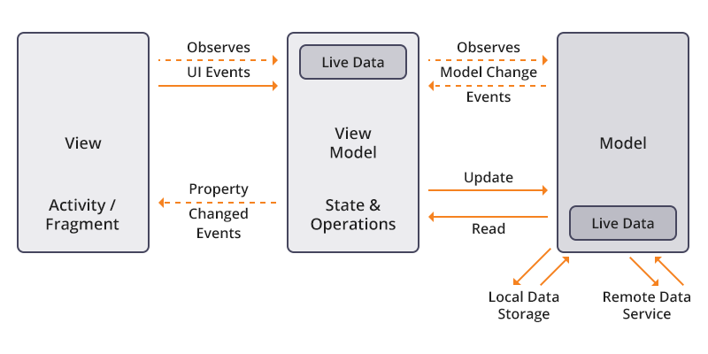
Diagrama de arhitectura

Slide 9

DESCRIEREA COMPONENTELOR
MODULUL GUI (GRAPHICAL USER INTERFACE) ESTE O COMPONENTĂ A APLICAȚIEI CARE SE OCUPĂ DE CREAREA ȘI AFIȘAREA INTERFAȚEI UTILIZATORULUI. ACESTA POATE INCLUDE ELEMENTE PRECUM BUTOANE, CÂMPURI DE TEXT, LISTE ȘI ALTELE, PRECUM ȘI MECANISME DE INTERACȚIUNE CUM AR FI CLICK-URI SAU ATINGERI.
MODULUL DE PROCESARE A BAZEI DE DATE ESTE O COMPONENTĂ A APLICAȚIEI CARE SE OCUPĂ DE GESTIONAREA ȘI ACCESAREA DATELOR STOCATE ÎNTR-O BAZĂ DE DATE. ACESTA POATE INCLUDE FUNCȚII PRECUM ADĂUGAREA, MODIFICAREA ȘI ȘTERGEREA DATELOR, INTEROGAREA BAZEI DE DATE, REALIZAREA OPERAȚIUNILOR DE GRUP ȘI ALTELE. MODULUL DE PROCESARE A BAZEI DE DATE ESTE IMPORTANT PENTRU APLICAȚIE DEOARECE EL ESTE PARTEA CARE GESTIONEAZĂ ȘI ACCESEAZĂ DATELE STOCATE ÎN BAZA DE DATE. PRIN INTERMEDIUL ACESTUI MODUL, APLICAȚIA POATE ADĂUGA, MODIFICA ȘI ȘTERGE DATE, INTEROGA BAZA DE DATE, REALIZA OPERAȚIUNI DE GRUP ȘI DECLANȘA ACȚIUNI. DE ASEMENEA, ACESTA POATE PRELUCRA ȘI AFIȘA INFORMAȚII ȘI REZULTATELE ACȚIUNILOR ÎNTREPRINSE DE UTILIZATOR.
MODULUL DE LOGICA A APLICATIEI ESTE O COMPONENTĂ CARE SE OCUPĂ DE PROCESAREA DATELOR ȘI DE REALIZAREA ACȚIUNILOR NECESARE PENTRU FUNCȚIONAREA APLICAȚIEI. ACESTA POATE INCLUDE FUNCȚII PRECUM VALIDAȚIA DATELOR INTRODUSE DE UTILIZATOR, INTEROGAREA BAZEI DE DATE, REALIZAREA CALCULELOR ȘI ALTELE.
6

Slide 10

RESTRICȚIILE DE IMPLEMENTARE
MODULELE APLICAȚIEI TREBUIE SĂ ACOPERE URMĂTOARELE RESTRICȚII DE IMPLEMENTARE:
MODULELE VOR FI DEZVOLTATE UTILIZÂND LIMBAJUL DE PROGRAMARE C#, VERSIUNEA 6.0
VA FI UTILIZATĂ TEHNOLOGIA WINDOWSFORMS
APLICAȚIA VA FI CROSS-PLATFORM – VA FI UTILIZAT FRAMEWORK-UL .NET FREAMEWORK 6.0
INTERACȚIUNEA DINTRE COMPONENTE
ÎN GENERAL, COMPONENTELE APLICAȚIEI POT INTERACȚIONA ÎN MAI MULTE MODURI:
MODULUL DE INTERFAȚĂ UTILIZATOR (GUI) POATE INTERACȚIONA CU MODULUL DE LOGICA PENTRU A PRELUA DATELE INTRODUSE DE UTILIZATOR ȘI A LE TRANSMITE CĂTRE MODULUL DE LOGICA PENTRU PROCESARE. DE EXEMPLU, ATUNCI CÂND UTILIZATORUL INTRODUCE DATELE SALE DE ÎNREGISTRARE, MODULUL GUI POATE PRELUA ACESTE DATE ȘI LE TRANSMITE CĂTRE MODULUL DE LOGICA PENTRU A FI VALIDATE.
MODULUL DE LOGICA POATE INTERACȚIONA CU MODULUL DE PROCESARE A BAZEI DE DATE PENTRU A ACCESA ȘI MODIFICA DATELE STOCATE ÎN BAZĂ. DE EXEMPLU, ATUNCI CÂND UTILIZATORUL CAUTĂ O ANUMITĂ DESTINAȚIE, MODULUL DE LOGICA POATE INTEROGA BAZA DE DATE PENTRU A OBȚINE INFORMAȚIILE NECESARE ȘI LE POATE RETURNA CĂTRE MODULUL GUI PENTRU A FI AFIȘATE UTILIZATORULUI.
MODULUL DE LOGICA POATE INTERACȚIONA CU ALTE MODULE EXTERNE, CUM AR FI SERVICIILE DE PLATĂ SAU SERVICIILE DE VERIFICARE A LOCURILOR DISPONIBILE, PENTRU A REALIZA DIVERSE ACȚIUNI. DE EXEMPLU, ATUNCI CÂND UTILIZATORUL FACE O REZERVARE, MODULUL DE LOGICA POATE INTERACȚIONA CU UN SERVICIU DE PLATĂ PENTRU A REALIZA TRANZACȚIA ȘI POATE VERIFICA DISPONIBILITATEA LOCURILOR CU UN SERVICIU EXTERN PENTRU A CONFIRMA REZERVAREA.
7

Slide 11
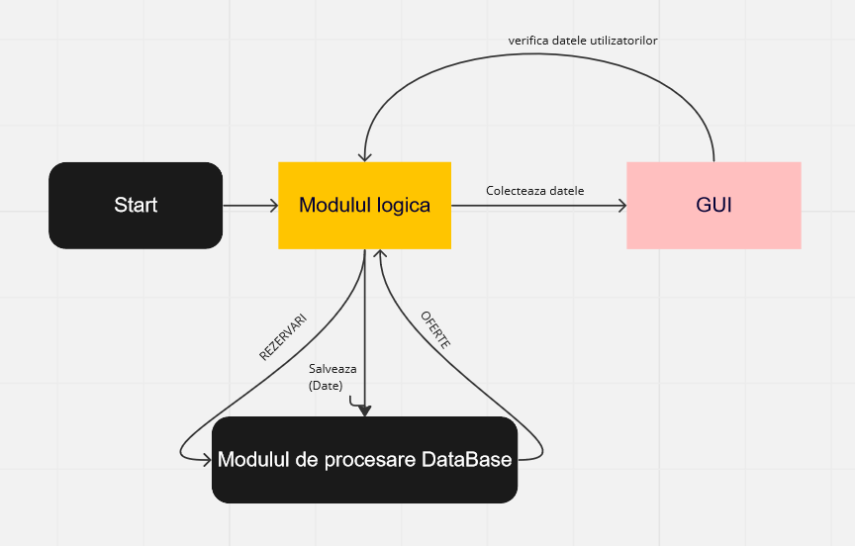
Toate aceste interacțiuni pot fi reglementate de catre un controler care poate fi un modul separat sau o parte a modulului de logica sau GUI.
8

Slide 12
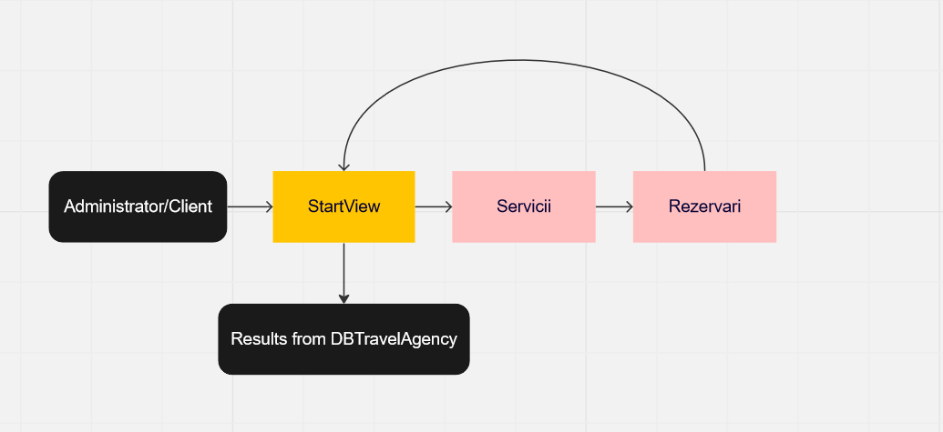
APLICAȚIA UTILIZEAZĂ 5 FERESTRE
FEREASTRA DE ADMINISTRARE
FEREASTRA DE LOGARE SI INREGISTRARE
FEREASTRA DE REZERVARI
FEREASTRA DE A REZERVARILOR SI SERVICIILOR PRESTATE DE COMPANIE
Modelul interfeței cu utilizatorul
Succesiunea interfețelor
9

Slide 13
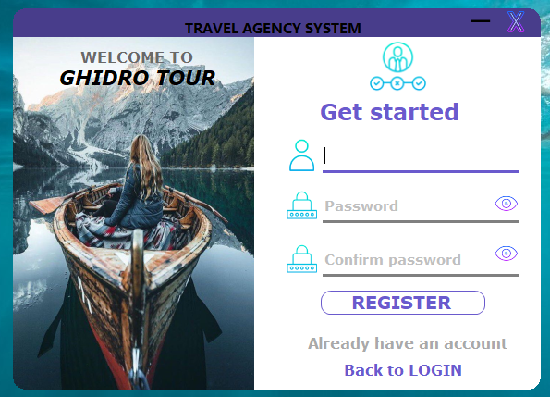
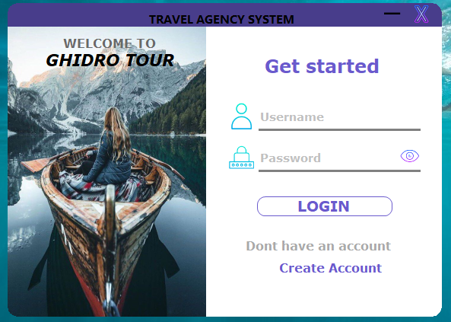
FERESTRELE APLICAȚIEI
Fereastra de start
10

Slide 14

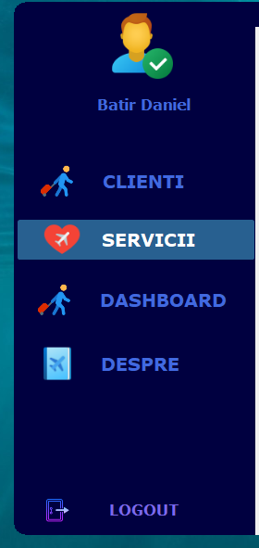
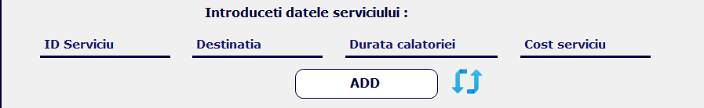
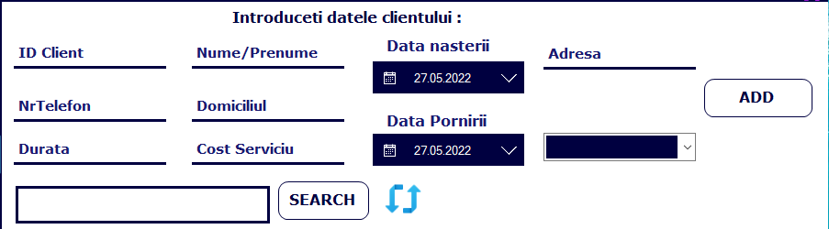
Fereastra HOME
11

Slide 15
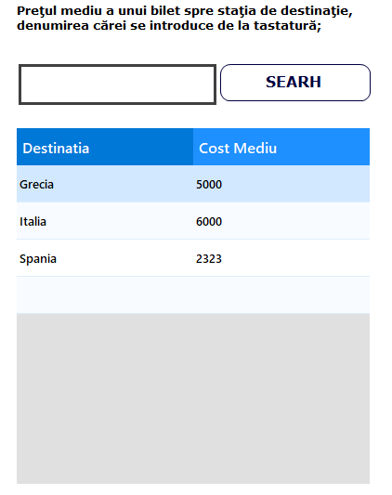
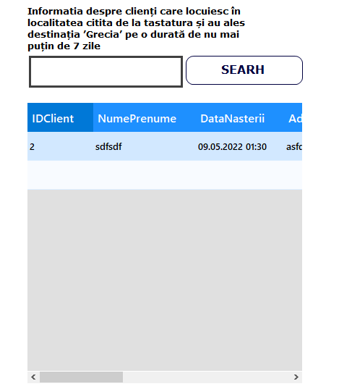
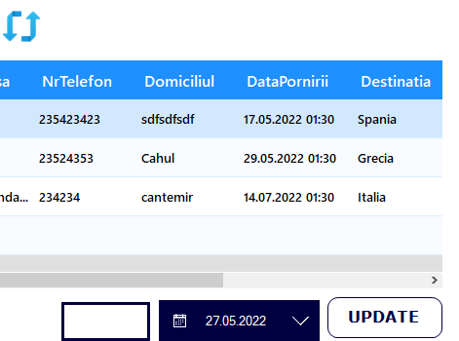
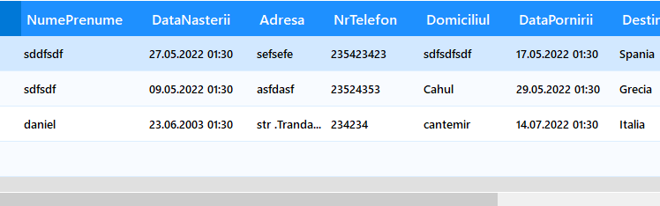
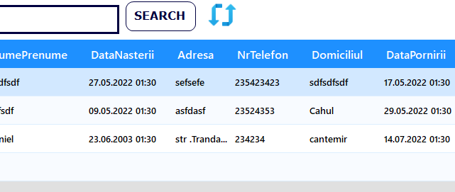
Ferestre rezultate
12

Slide 16
COMPONENTE CRITICE
Baza de date: Aceasta componentă este critica pentru stocarea informațiilor despre destinații, cazări, zboruri și alte informații relevante pentru călătorii.
Securitatea datelor: Această componentă este critică pentru protejarea informațiilor sensibile ale clienților, cum ar fi datele de plată.
Interfața utilizator: Această componentă este critică pentru asigurarea unei experiențe utilizatorilor eficiente și intuitive.
Elemente de testare
ALTERNATIVE
Recenzii și Feedback din partea clienților: Această componentă permite clienților să lase recenzii și feedback despre experiențele lor de călătorie, oferind informații valoroase agenției de turism și altor clienți.
Personalizare Pachet: Această componentă permite clienților să-și personalizeze pachetele de călătorie pentru a se potrivi nevoilor și preferințelor lor specifice.
13

